Slide 1


Herzlich Willkommen
Kalksandstein Bauberatung
Bayern GmbH
Günthersbühler Straße 10
90571 Schwaig b. Nürnberg
www.ks-bayern.de
Mauerwerksbau
EN 1996-1-1

Slide 2


Dankeschön
Prof. Dipl.-Ing. Charlotte Thiel
und
Herrn Markus Simsons

Slide 3



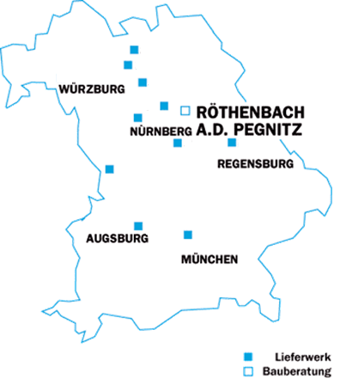
KS Bauberatung - Bayern
Oliver Betz
Martin Maier
Stefan Stangl
Technische Beratung
Kalksandstein-Bauberatung Bayern GmbH

Slide 4


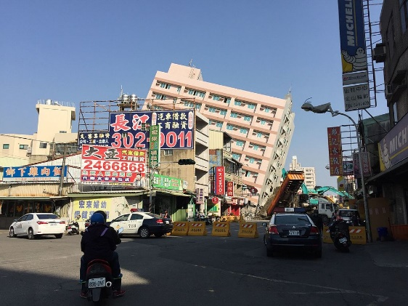
Agenda
Technische Grundlagen
Video (Herstellung und Verarbeitung von Steinen)
Praxis
P A U S E
Bauphysik
Arten von Wände
Ausführungsbeispiele
Fazit
Q & A
Notes:
Gesamte Zeit: knappe Stunde

Slide 5
Technische Grundlagen
Basics
Normen und Bezeichnungen
Notes:
Gesamte Zeit: knappe Stunde

Slide 6
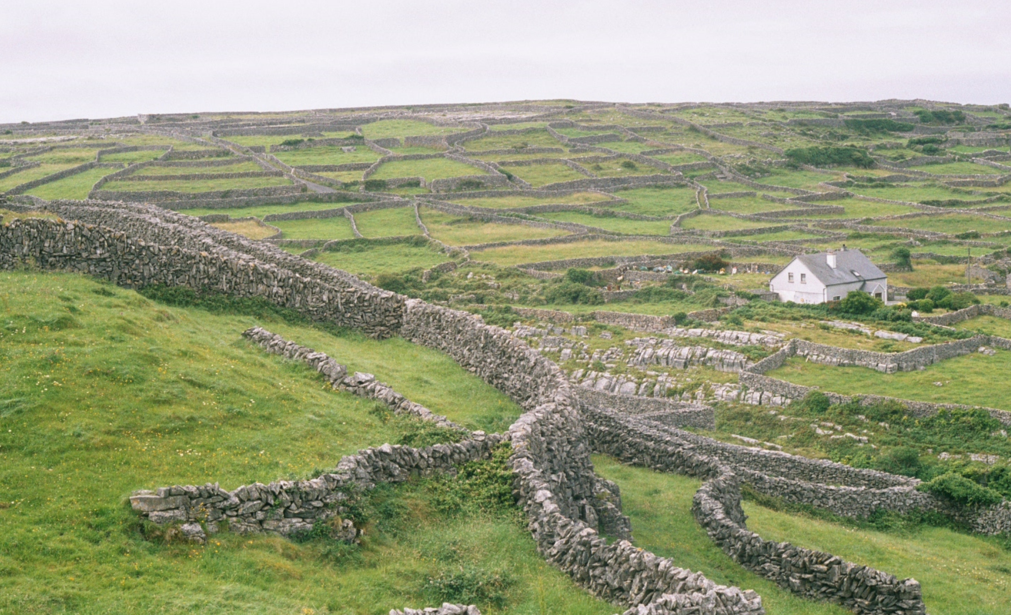
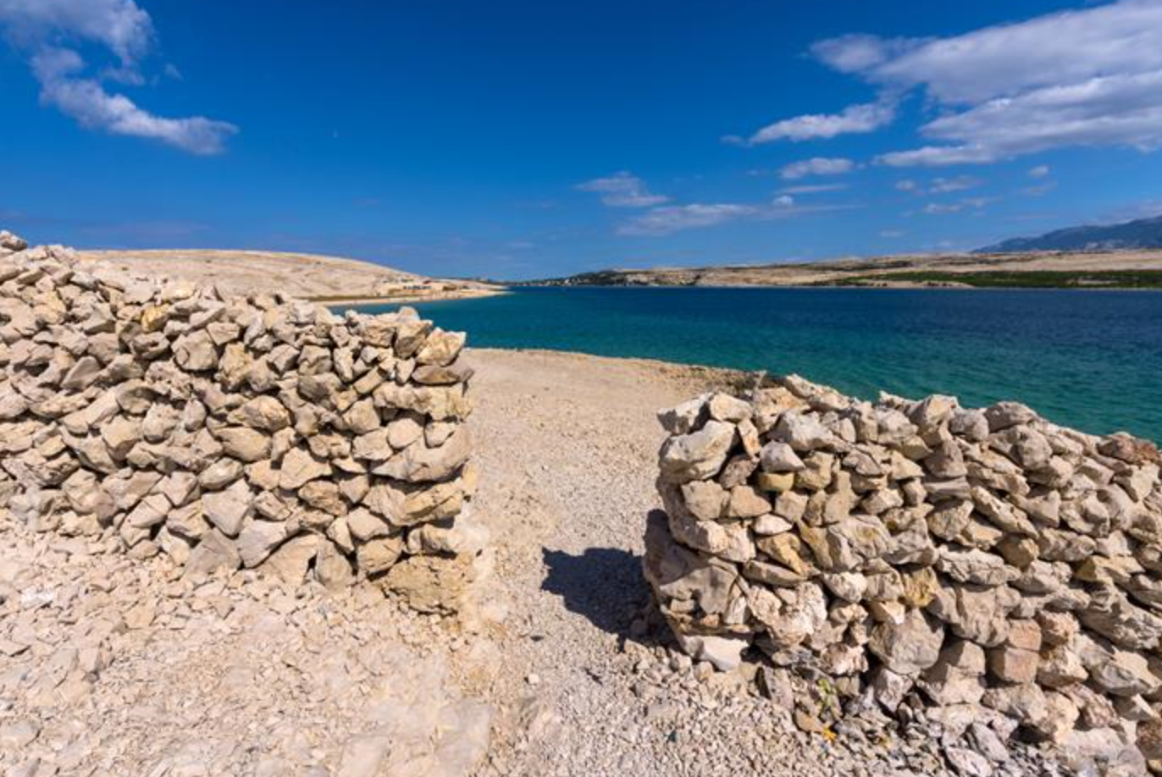
Was ist Mauerwerk?
Mauerwerk ist ein aus natürlichen oder künstlichen Steinen gefügtes Bauteil oder
Bauwerk als Massivbau.
Das Mauerwerk ist mit oder ohne Mörtel in einem Mauerwerksverband miteinander verbunden.
Notes:
Irland – Weidebegrenzung für Schafe und Insel Kolan in Kroatien
Einzelne Steine / Vermörtelung

Slide 7
Klassifizierung von Mauerwerk
1. Verwendete Steine:
2. Nach Verfugung
3. Nach Sichtbarkeit
4. Statische Funktion
1.1 Natürliche Steine
Natursteinmauerwerk
Bruchsteinmauerwerk
Zyklopenmauerwerk
- Trockenmauerwerk
1. Sichtmauerwerk
Tragende Wand
- Mischmauerwerk
2. Verblendmauerwerk
Nichttragende Wand
- Mörtelmauerwerk
3. Verputztes Mauerwerk
1.2 Künstliche Steine
Kalksandsteine
Mauerziegel
Porenbetonsteine
Betonwerksteine
Maßgerechte Natur
steine
Notes:
1.2 unterliegt der Norm EN 1996-1-1

Slide 8
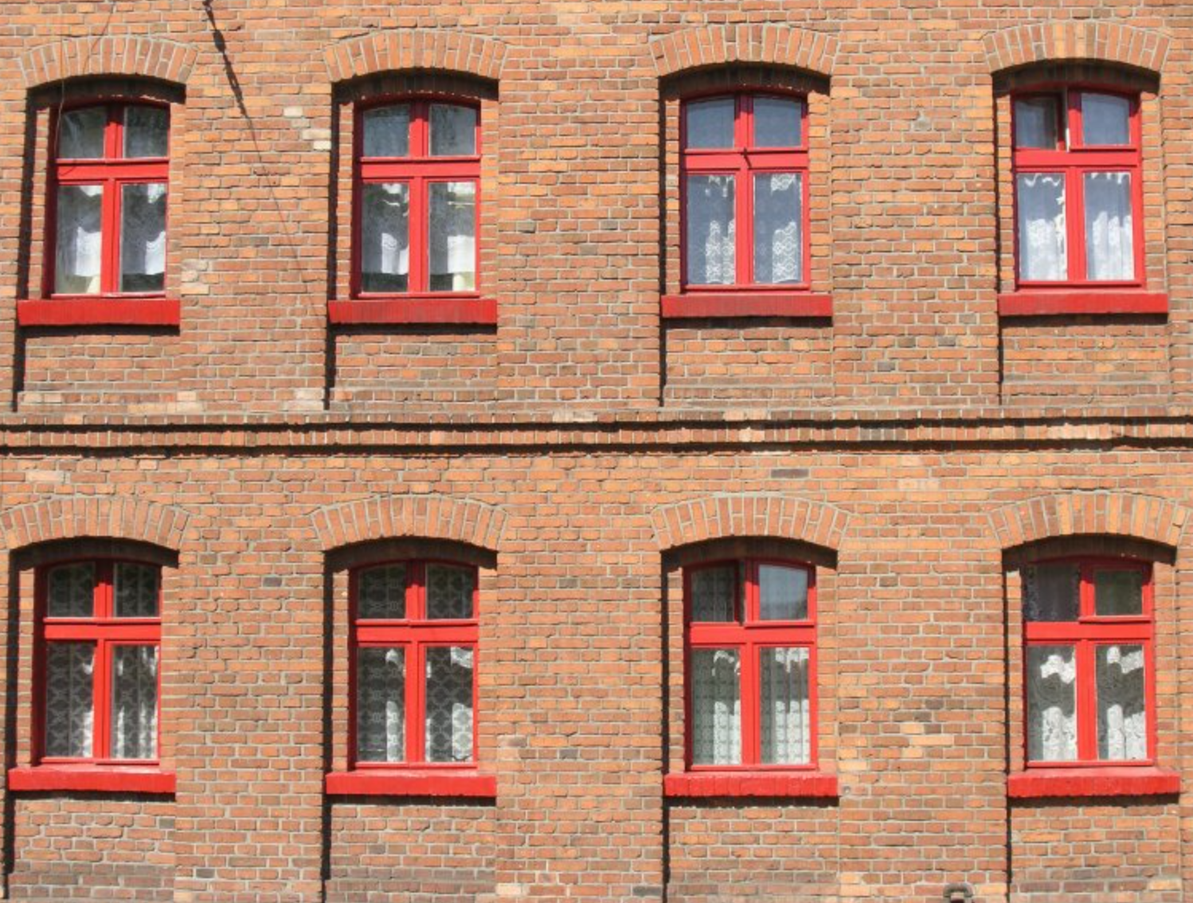
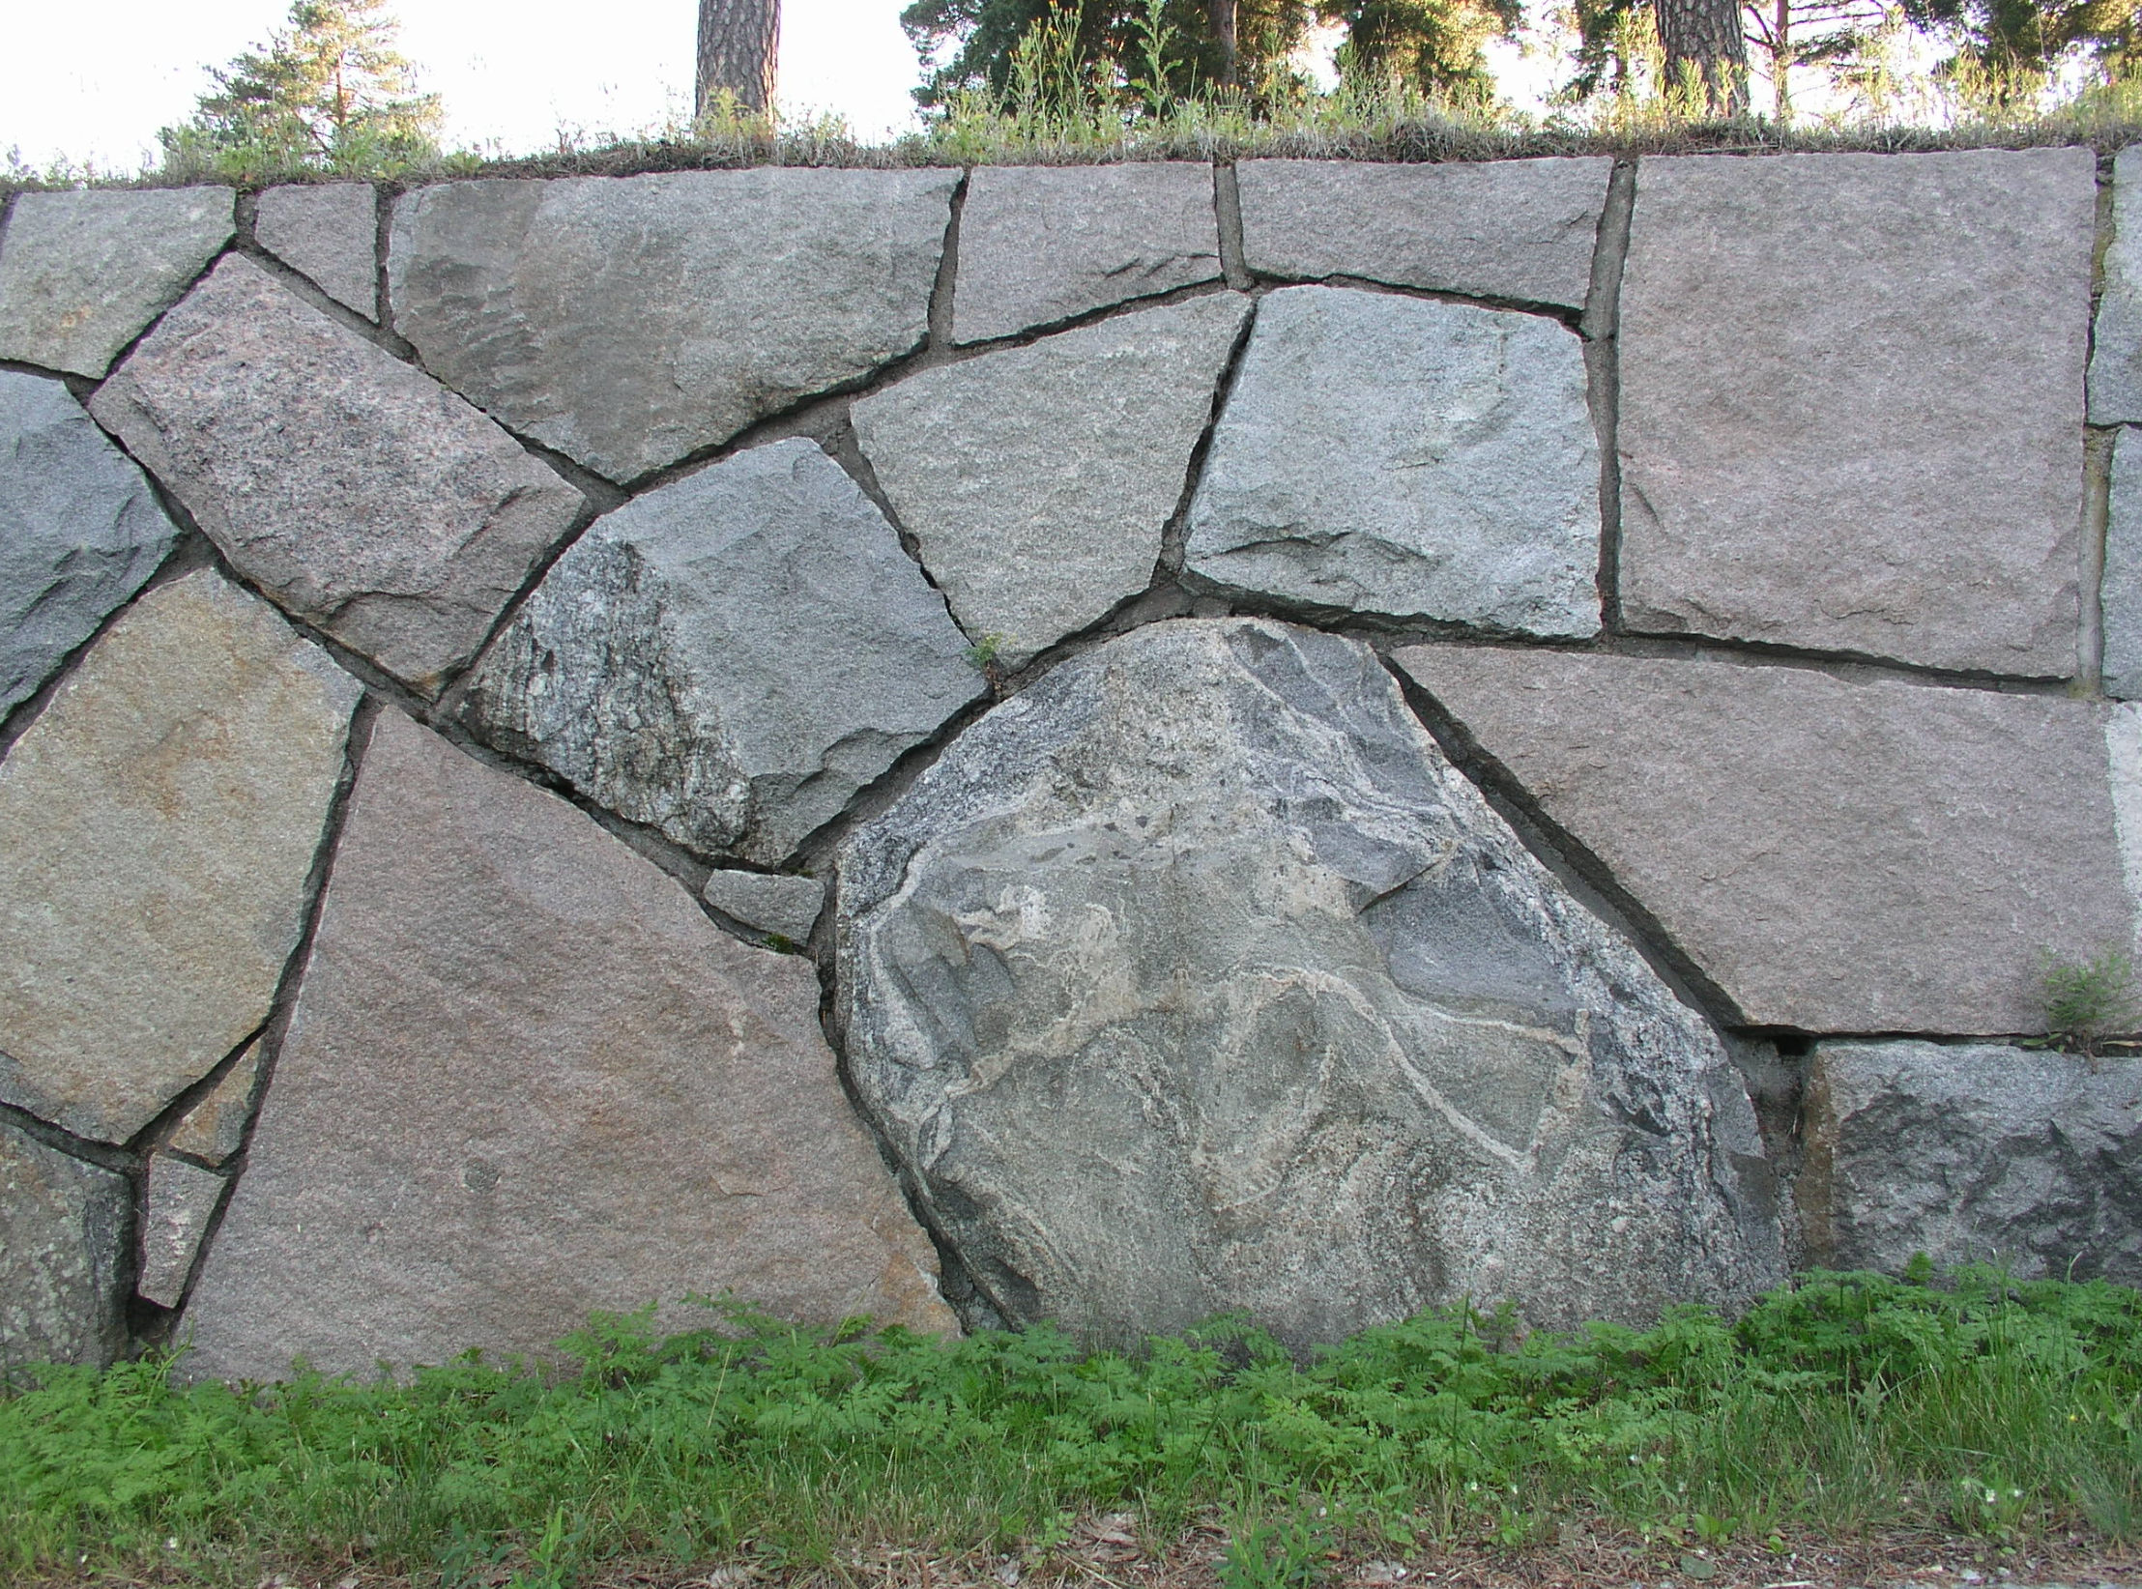
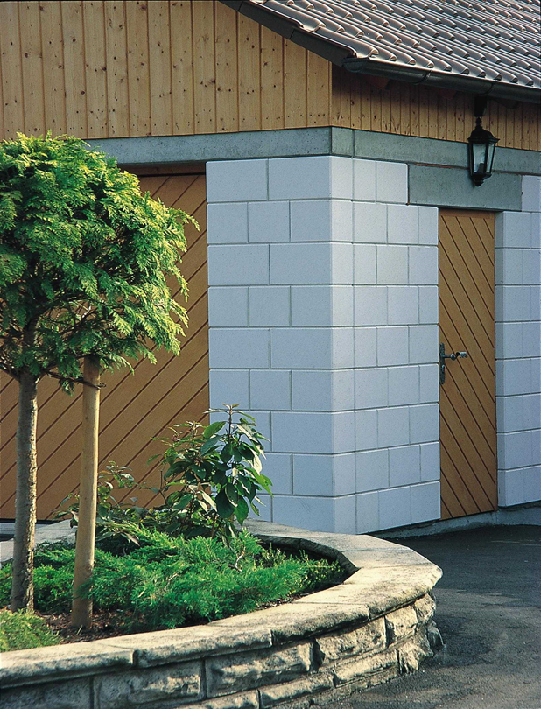
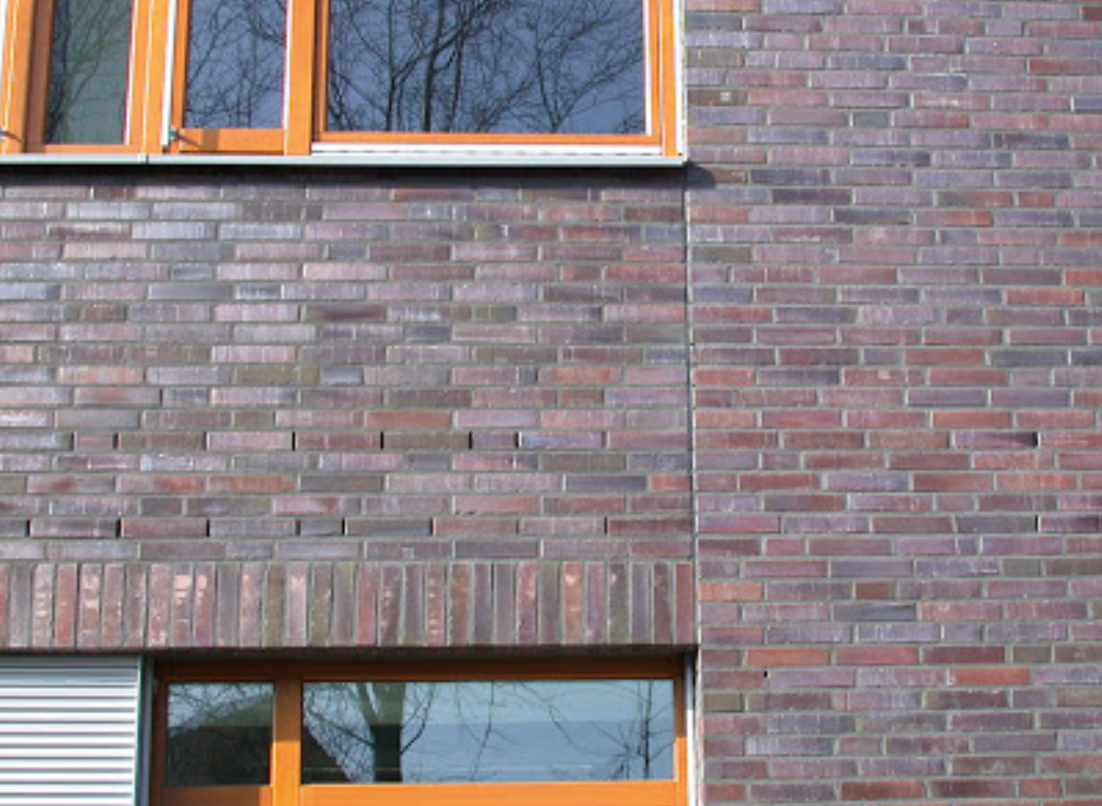
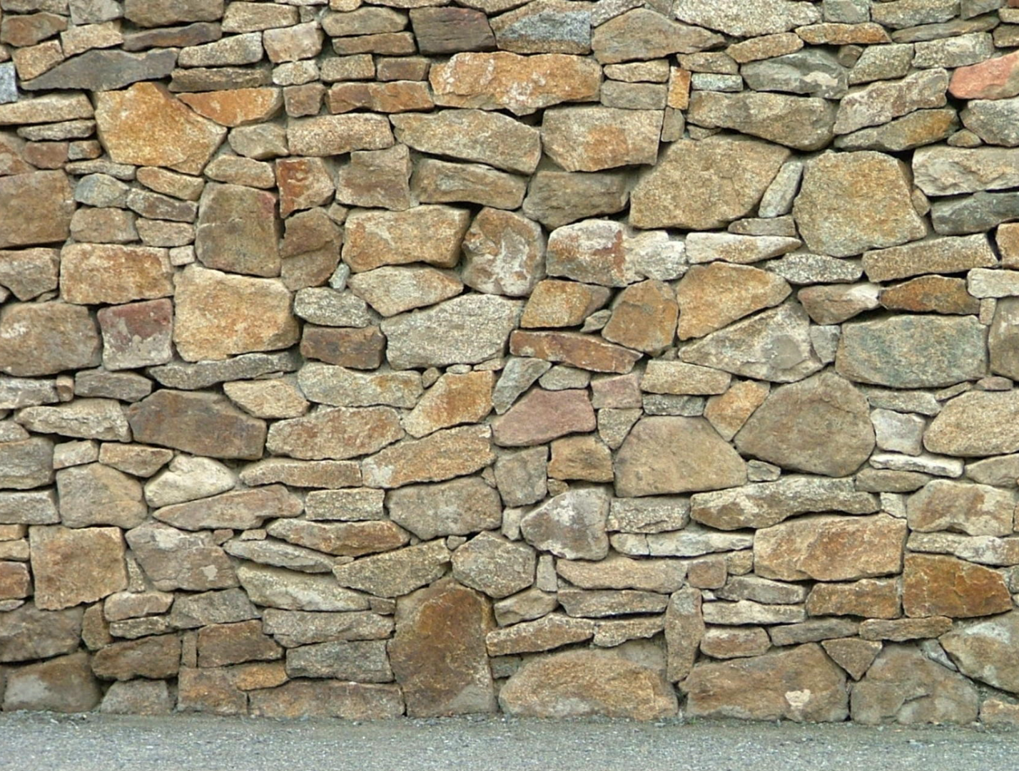
Erkenne das Mauerwerk
Zyklopenmauerwerk
Sichtmauerwerk
Kalksandstein - Fasenstein
Vorblendmauerwerk
Natursteinmauerwerk
Notes:
Zu Bild 2 – kein Bruchsteinmauerwerk, da Bruchstein regelmäßig sind und im Verband gemauert werden

Slide 9
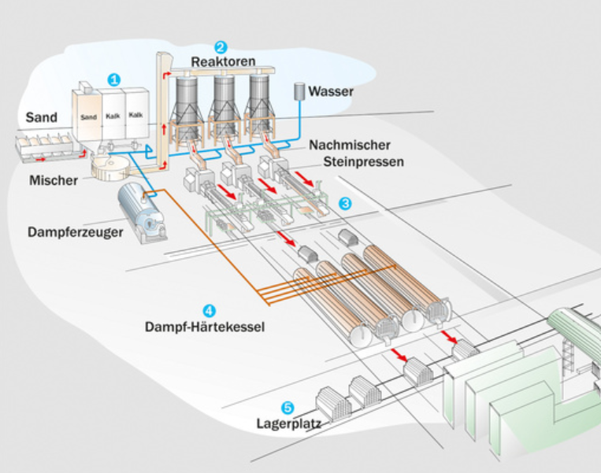
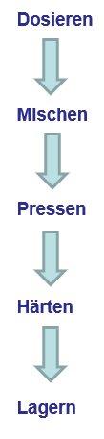
Herstellung
Mit massiven Vorteilen
  Druckfestigkeit
  Brandschutz
  Lärmschutz
  Raumeffizienz
  Raumklima
  Energieeffizienz
  Hitzeschutz
  Nachhaltigkeit
  Ökologie

Slide 10
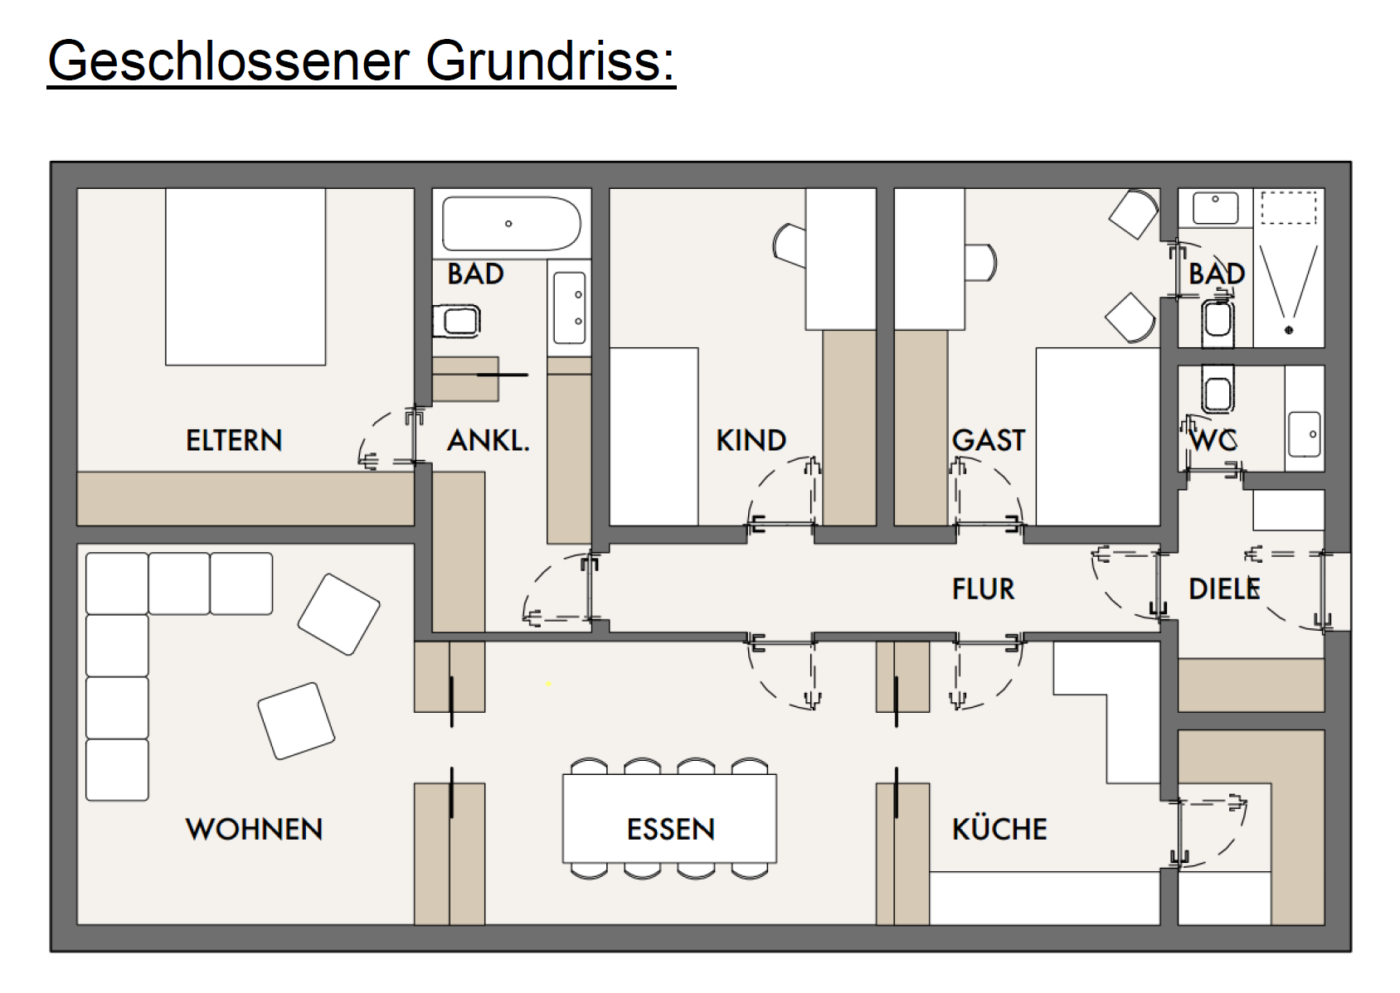
Begrifflichkeiten im Mauerwerksbau
Aussteifende Wand
Außenwand
Tragende Wand
Nichttragende Wand
Pfeiler und kurze Wände – Länge kleiner als 100 cm
Achtung: Tragende Querschnitte kleiner als 400 cm² nicht zulässig
Notes:
Von einer Mauerwerkswand spricht man, wenn die Länge größer als 500mm ist.
Offener Grundriss – Schutzbedürftige Räume (SZ, KZ oder Gast) grenzen unmittelbar an Wohnräume/Wohnungen

Slide 11
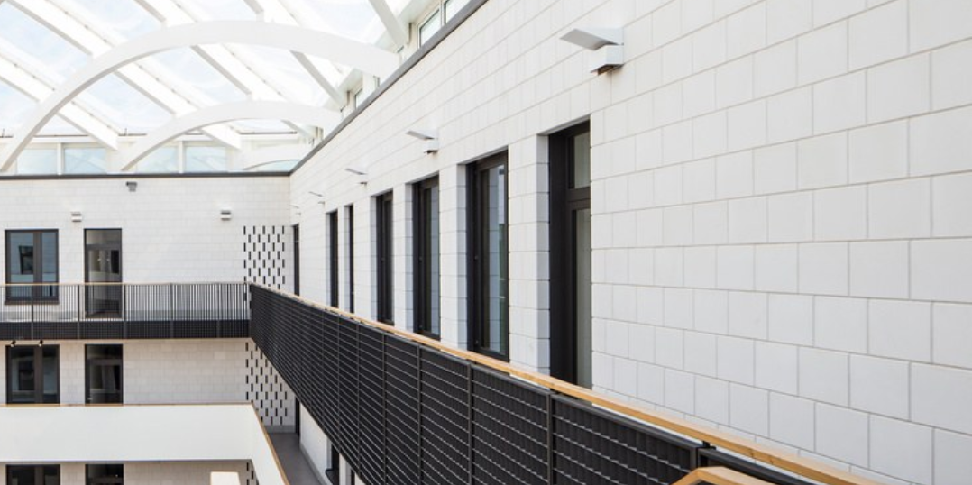
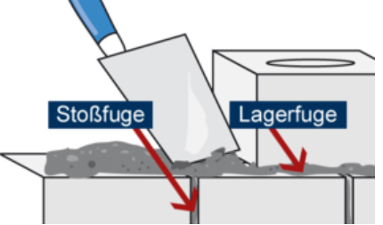
Begrifflichkeiten im Mauerwerksbau
Mauermörtel: | Mörtel unterschiedlichster Art und Zusammensetzung, der für die Erstellung von Mauerwerk verwendet wird (Normalmörtel, Leichtmörtel, Dünnbettmörtel und viele mehr.)
Verband: | Mauerwerk wird stets im Verband erstellt, d.h. übereinander liegende Steinlagen werden versetzt gemauert. Dies ist erforderlich für Lastausbreitung und den horizontalen Lastabtrag (Schub). Die wichtigsten Verbandsarten sind: Läuferverband, Halbverband, Binderverband, Blockverband und Kreuzverband.
Lagerfuge: | Horizontale Mörtelfuge zwischen verschiedenen Steinlagen. Normal- und Leichtmörtel (12 mm), Dünnbettmörtel (2 mm).
Stoßfuge: | Vertikale (Mörtel)fuge zwischen einzelnen Steinen.
Notes:
Schachtbaumörtel, Fugenmörtel, Baustellenmörtel (MG 1 bis 3 – Unterscheidung der Druckfestigkeit 2,5 bis 20 N/mm²)

Slide 12
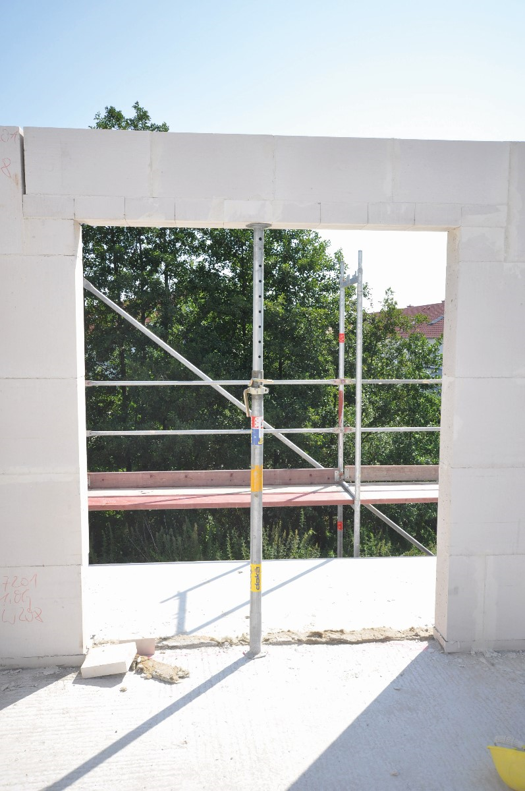
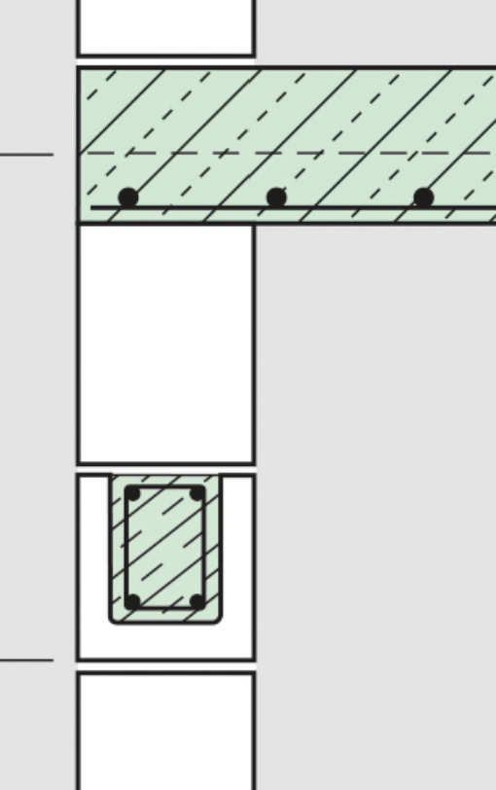
Begrifflichkeiten im Mauerwerksbau
Flachsturz
In Kombination mit der Gewölbewirkung des Mauerwerks bildet der Flachsturz (Zugband) einen „Unterzug“ für Öffnungen im Mauerwerk wie Tür und Fenster.
Ringanker und
Ringbalken
Ringbalken nehmen vor allem Horizontalkräfte auf, Ringanker nehmen noch zusätzlich Biege-
momente auf. Z.B. Bauten mit mehr als 2 Vollgeschosse.
Dient der Aussteifung.
Notes:
i. d. Regel Einsatz Flachsturz max. 2,75 m – vorwiegend ruhende Lasten – Kein Dachsparren etc.

Slide 13
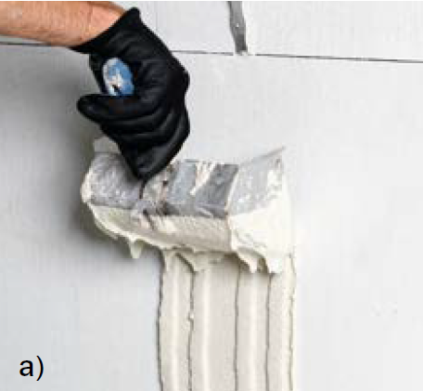
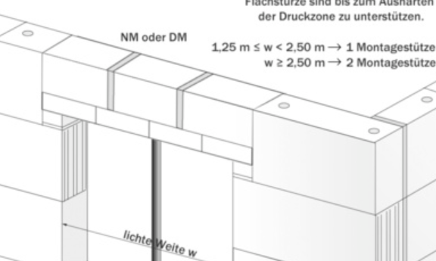
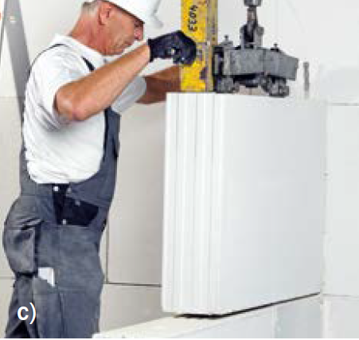
Fragen zu den Basics
1. Wodurch unterscheidet sich signifikant der Ziegel vom Kalksandstein beim Herstellungsprozess?
Der Kalksandsein erhärtet nach dem Pressen und Dampfdruck bei ca. 200° und ist dann versandbereit.
Der Ziegel wird gepresst und dann bei ca. 900° bis 1500° in Öfen gebrannt. Danach wird er geschliffen und mit Wärmedämm-
Stoffen befüllt (Außenwandziegel). Dadurch ist die CO² Belastung höher als bei der Produktion von Kalksandstein.
2. Müssen die Stoßfugen bei der Verlegung von Kalksandstein im Dünnbettmörtel-Verfahren mit Mörtel verfüllt
werden?
Nein, das Verfüllen ist nur im Bereich der Sturzes und am Anschluss an ein Bauteil notwendig.
3. Aus welchen Rohstoffen wird der Kalksandstein hergestellt?
Aus Kalk, Sand und Wasser

Slide 14
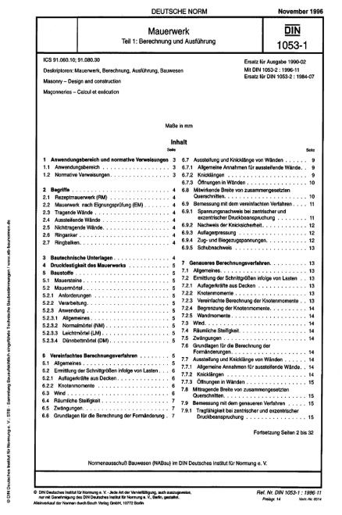
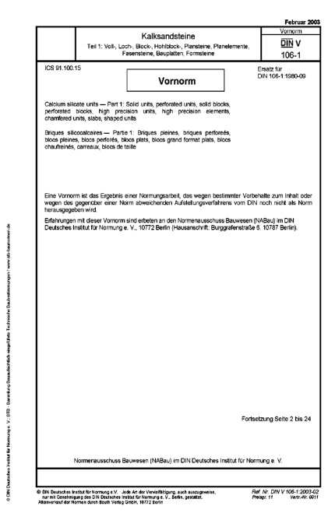
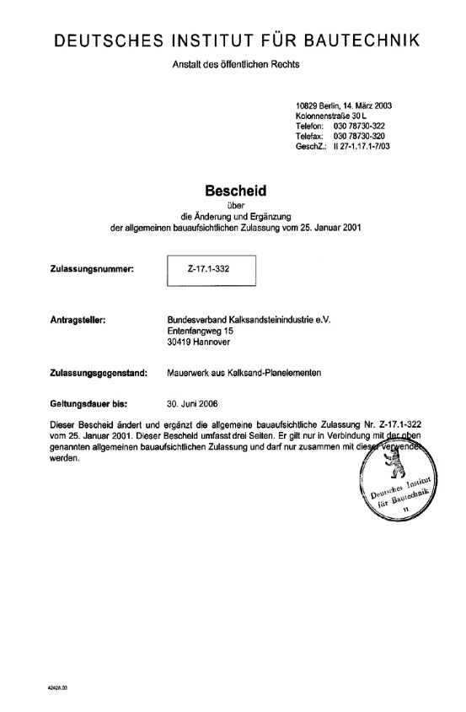
Normen und Deklarationen
1. DIN-Normen stellen anerkannte Regeln der Baukunst dar.
Die darin enthalten Produkte und Ausführungsarten haben sich über lange
Zeit bewährt und definieren ein Qualitätsniveau.
2. Allgemeine bauaufsichtliche Zulassungen/Prüfzeugnisse werden an
Bauprodukte und Bauarten vergeben, die nicht in Normen geregelt sind
(meistens neu am Markt).
3. Zustimmung im Einzelfall sind baustellenbezogen (Oberste Baubehörde,
München).

Slide 15
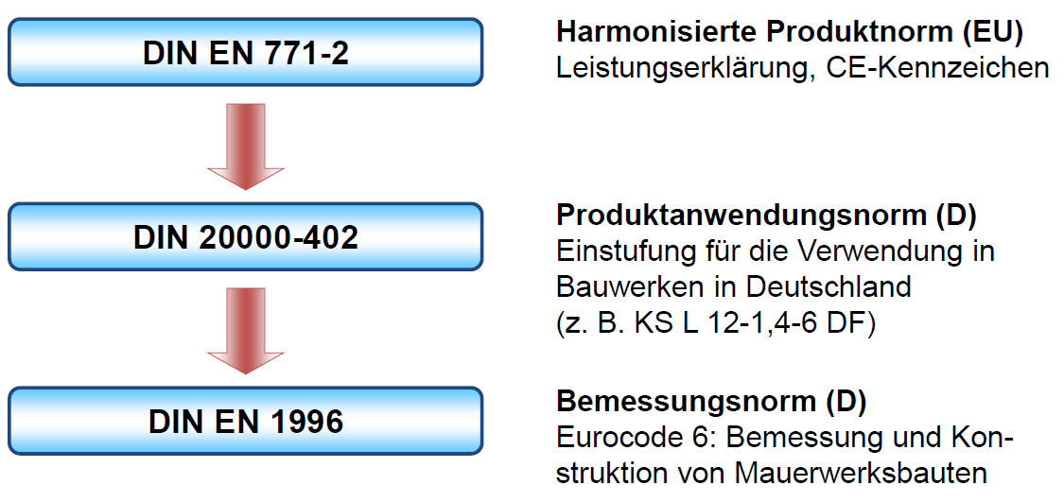
KS-Produktnormen

Slide 16
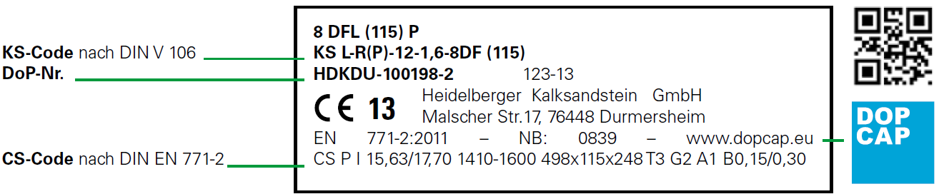
Deklarationen
CE Kennzeichnung
- Declaration of Performance (DoP) - seit 1.Juli 2013 gemäß Bauproduktenverordnung erforderlich.
- Ausführliche Angaben zum Hersteller, Überwachungsstelle, Verwendungszweck und Leistungen des Produkts.
- Abruf unter www.dopcap.eu
- Produktidentifizierung: Dop-Nummer auf den Steinpaketen und den dazugehörigen Lieferdokumenten
Das CE-Zeichen ist eine Art technischer Reisepass für Bauprodukte. Es signalisiert, dass das Produkt Prüfverfahren
durchlaufen hat.

Slide 17

Deklarationen
Qualitätsüberwachung
    werkseigenen Produktionskontrolle
    Fremdüberwachung durch unabhängige, anerkannte Überwachungs- und Zertifizierungsstelle:
    Qualitätsgemeinschaft Mauerwerksprodukte e.V.

Slide 18

Deklarationen
Übereinstimmungszeichen Ü
Das Übereinstimmungszeichen der Länder kennzeichnet geregelte und nicht geregelte Bauprodukte, die mit der zugrunde gelegten technischen Regel, der allgemeinen bauaufsichtlichen Zulassung, dem allgemeinen bauaufsichtlichen Prüfzeugnis oder der Zustimmung im Einzelfall übereinstimmen.
! Fremdüberwachung durch eine staatlich anerkannte Prüfstelle !

Slide 19
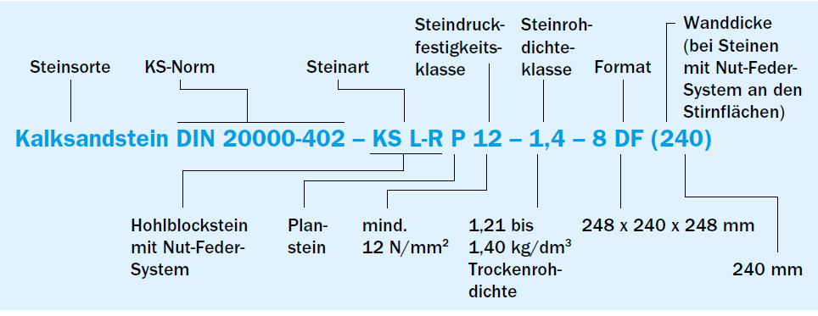
Kennzeichnung (Bezeichnung) des Mauersteins
Notes:
Vm = Vormauerstein, KS-F = Fasenstein, KS XL-RE = Quadro usw.

Slide 20
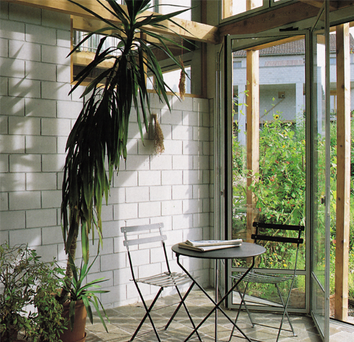
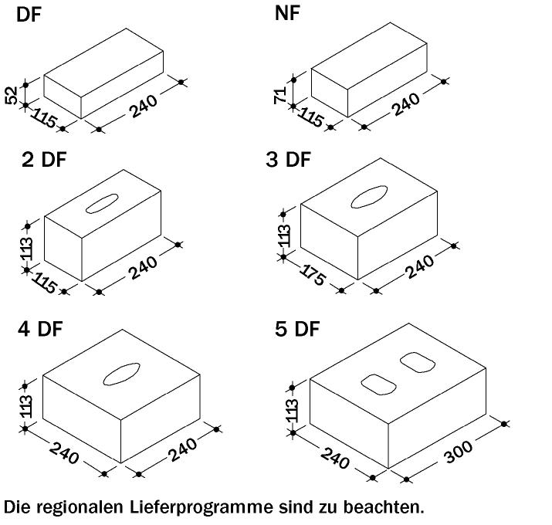
Arten von Mauersteinen
Kleinformatige Mauersteine

Slide 21
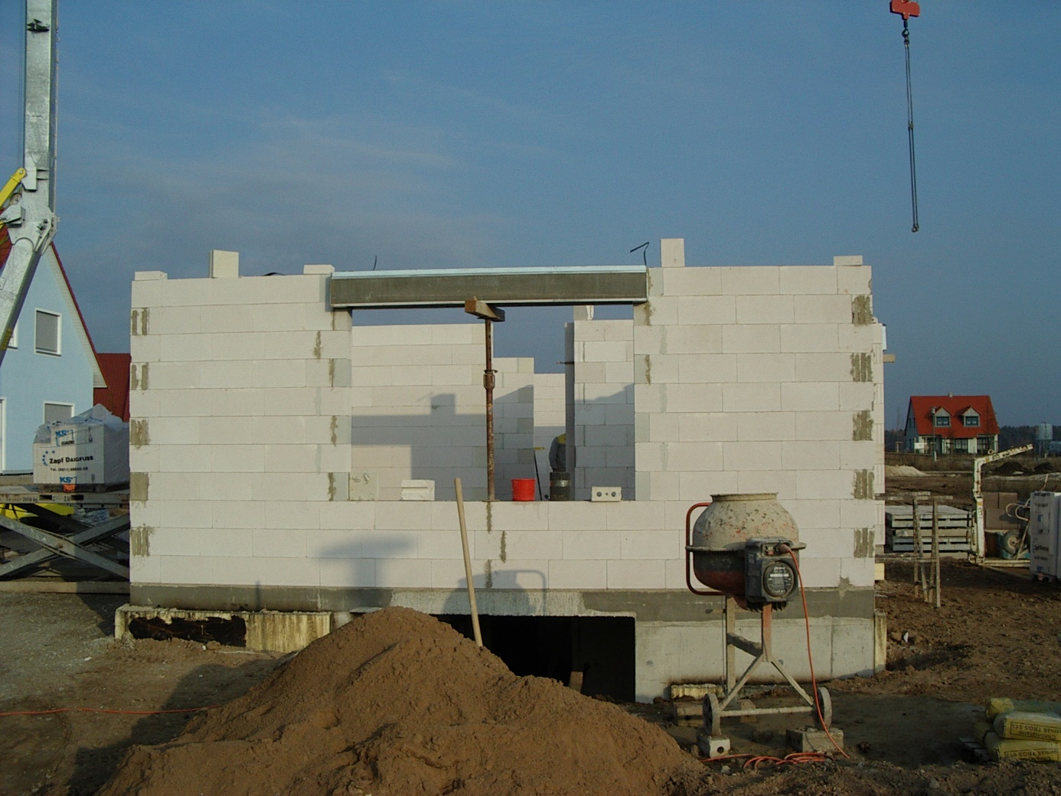
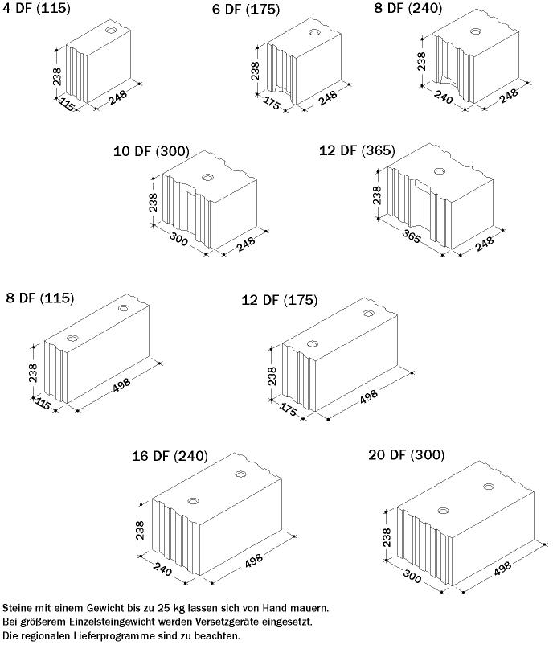
Arten von Mauersteinen
Mittelformatiges Mauerwerk (Block- und Plansteine)
Die regionalen Lieferprogramme sind zu beachten.
Notes:
Blocksteine = Normalmörtelfuge
Planstein- Dünnbettmörtel (Kleben)

Slide 22
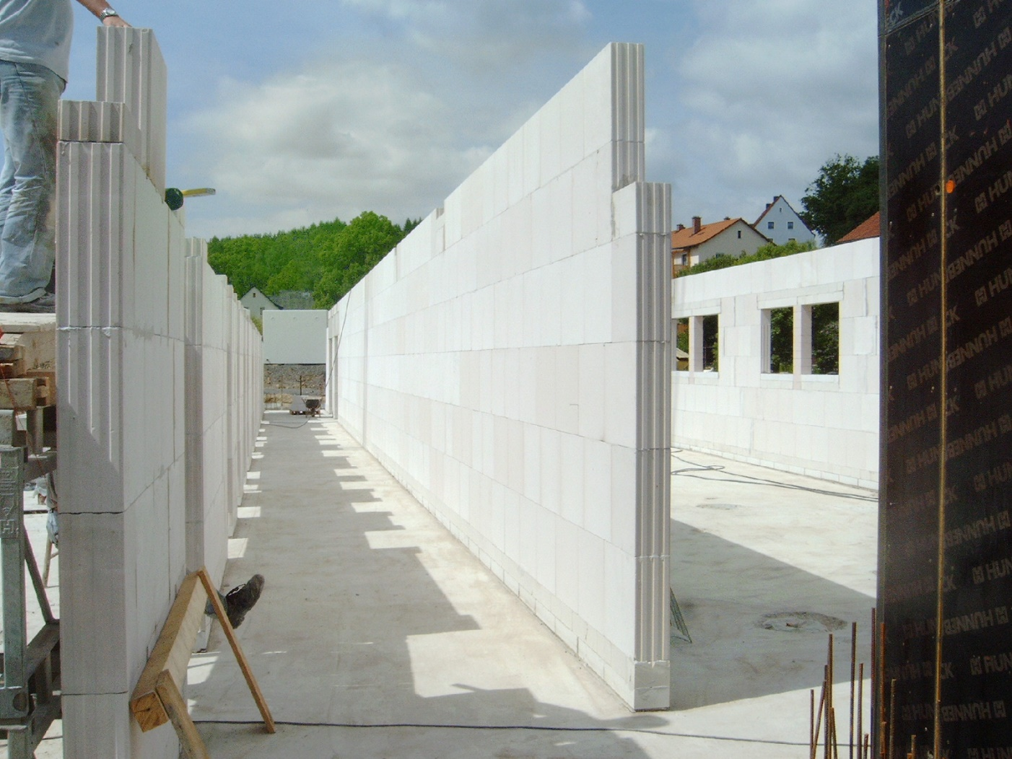
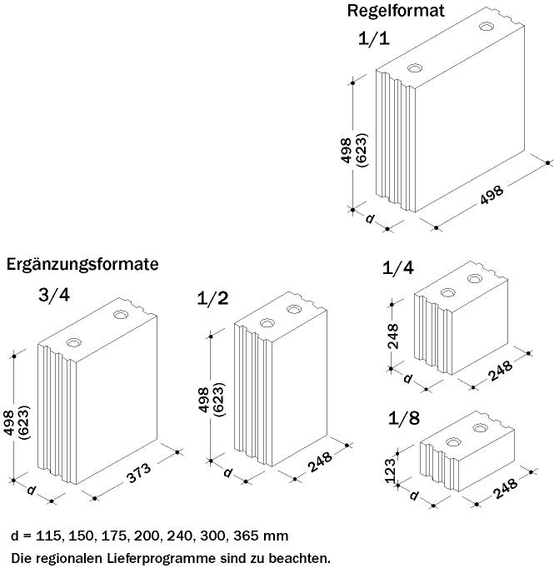
Arten von Mauersteinen
Großformatige Mauersteine (KS XL-Rasterelemente z.B. KS-Quadro)
Die regionalen Lieferprogramme sind zu beachten.
Notes:
Gewicht über 70 kg

Slide 23
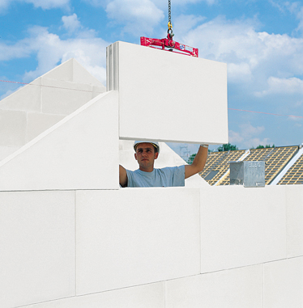
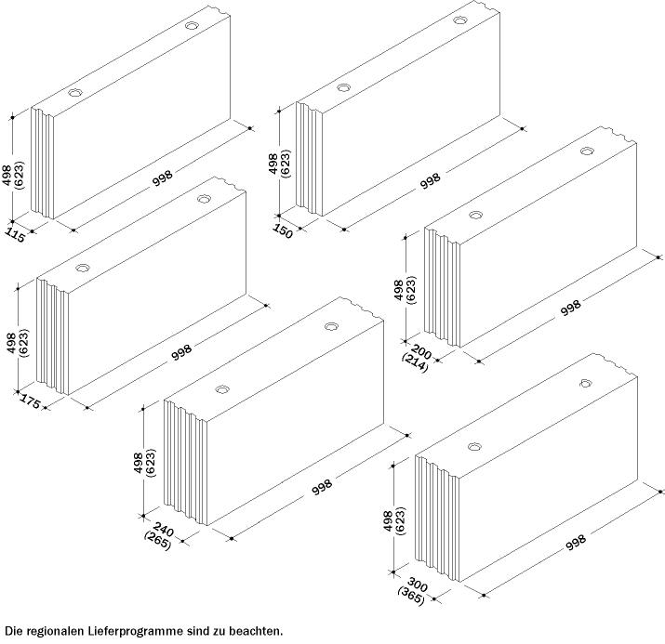
Arten von Mauersteinen
Großformatige Mauersteine, KS XL-Planelemente
Die regionalen Lieferprogramme sind zu beachten.
Notes:
Gewicht über 140 kg

Slide 24
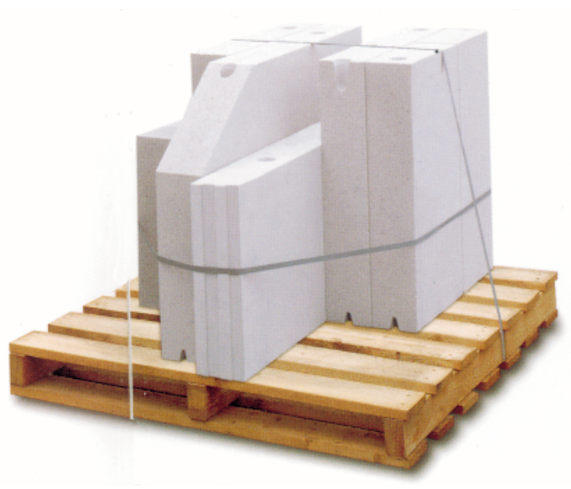
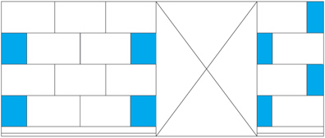
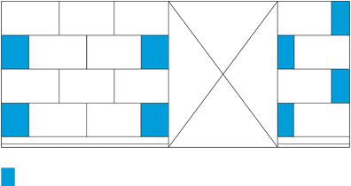
Arten von Mauersteinen
Großformatige Mauersteine, KS XL-Planelemente
Passelemente, vorkonfektioniert
Notes:
Logistischer Aufwand

Slide 25
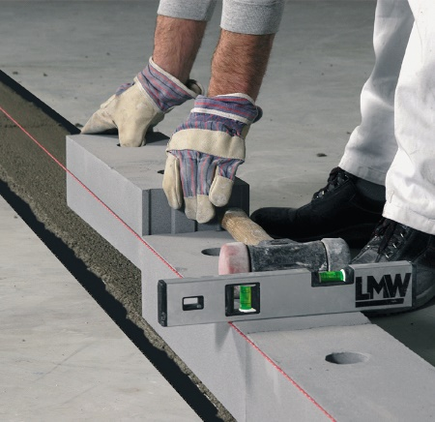
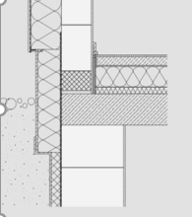
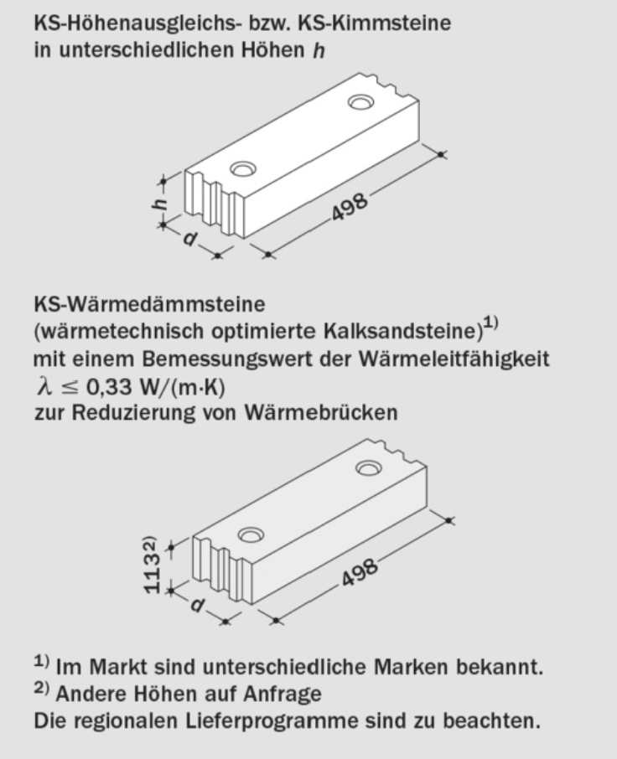
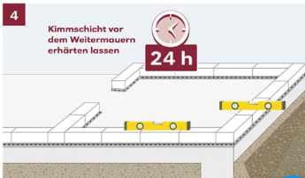
Arten von Mauersteinen
Kimmstein - Höhenausgleichsstein
Notes:
ISO Kimmstein, Wärmedurchgangszahl = 0,33 W/m*K

Slide 26
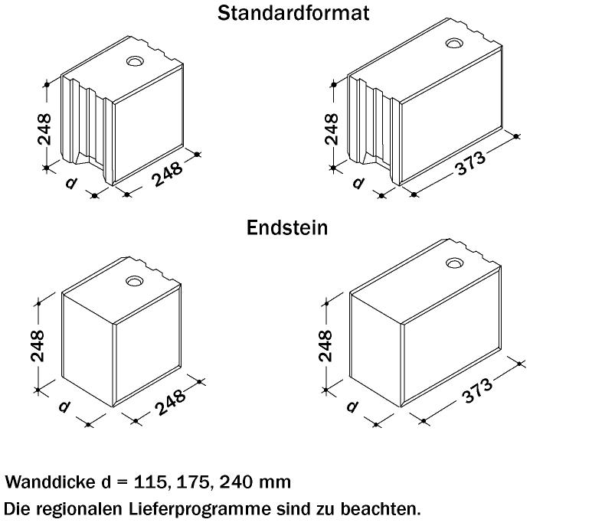

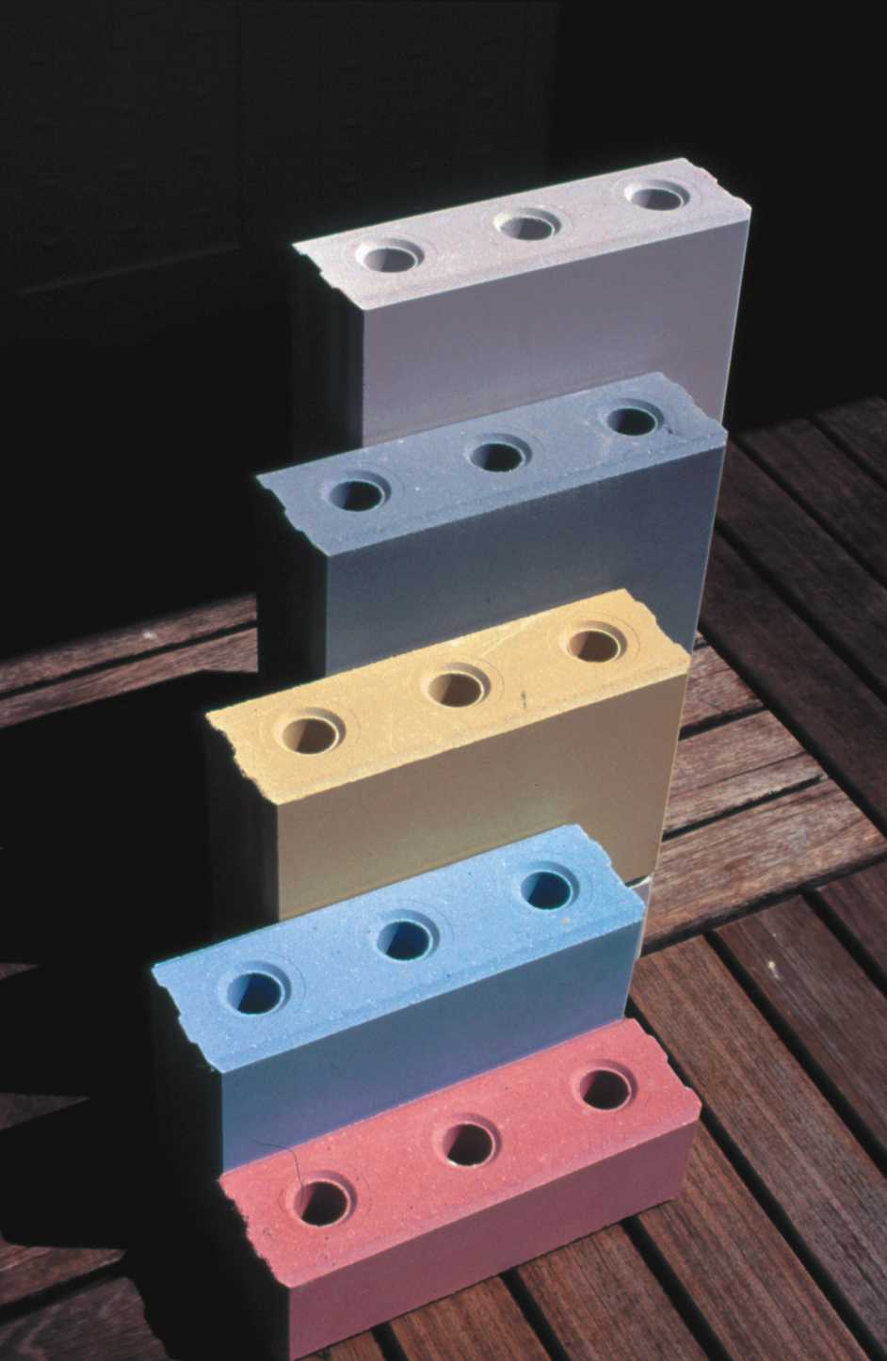
Arten von Mauersteinen
KS-Fasenstein
Die regionalen Lieferprogramme sind zu beachten.
Notes:
Edle Optik, vielfältige Gestaltungsmöglichkeiten und schneller Baufortschritt

Slide 27
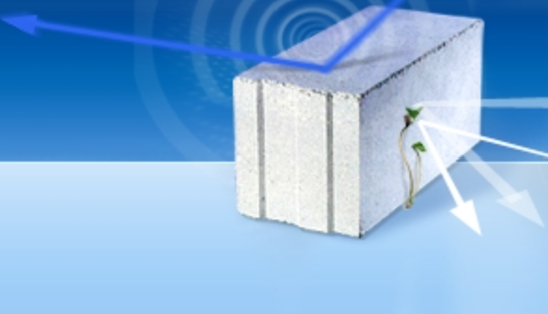
Arten von Mauersteinen
KS - Protect
Problemlöser bei Schallschutzmaßnahmen
Strahlen- und Lärmschutz der Spitzenklasse
Dichte von 2,4 bis 3,6 t/m³
für den Einsatz in Krankenhäusern, Arztpraxen, Sendeeinrichtungen, Flughäfen und sonstige.

Slide 28
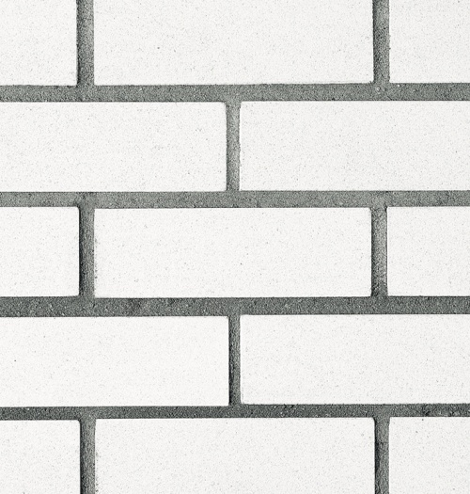
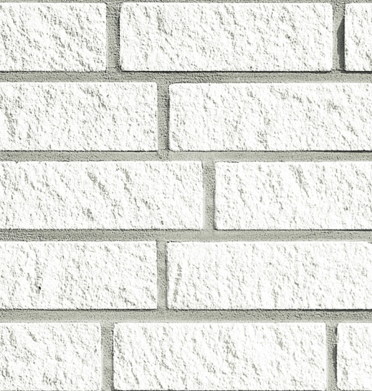
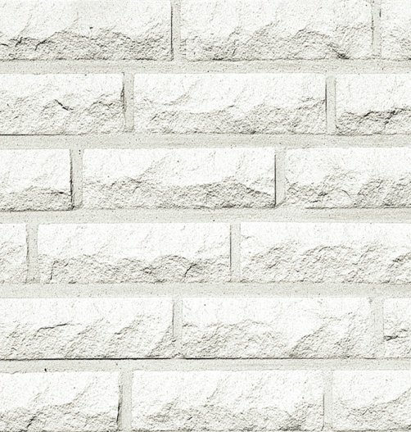

Oberflächen
glatt
bruchrau
bossiert
mit Fase

Slide 29
Fragen zu Normen/Bezeichnungen
1. Was ist der entscheidende Unterschied zwischen dem CE und Ü-Kennzeichen eines Bauprodukts?
Bei der Ü-Kennzeichnung ist eine Fremdüberwachung durch eine staatliche Prüfanstalt vorgeschrieben, dadurch ist diese
Kennzeichnung qualitativ wertvoller. Das CE-Kennzeichen ist eine Art Reisepass, diese Produkte durchlaufen Prüfungen
und stellen somit eine Mindestanforderung an das Produkt.
2. Welches Format von KS-Steinen eignet sich für Gewerbebauten? Begründen Sie Ihre Entscheidung.
Großformatige Steine oder Planelemente, da hier sehr günstig und schnell Bauprojekte abgewickelt werden können.
3. Welche Funktion übernimmt der Kimmstein?
Der Kimmstein ist eine Systemergänzung in unterschiedlichen Höhen zum Höhenausgleich am Wandfuß bzw. am Wandkopf.
Der Kimmstein wird in der Regel (Leichtzuschlag) wärmetechnisch optimiert um an geometrisch bedingten Wärmebrücken
den Wärmeabfluss zu begrenzen.

Slide 30
Der Mauerstein (Rohstoff, Herstellung und Verarbeitung)
Video
Notes:
9 Minuten

Slide 31
Praxis - Baustellenbezug
Dünnbettmörtel
Stoßfugen
Kimmschicht
Überbindemaß
Stumpfstoßtechnik
Beimauerung
Arbeitsgeräte
Öffnungsüberdeckung
Notes:
Gesamte Zeit: knappe Stunde

Slide 32
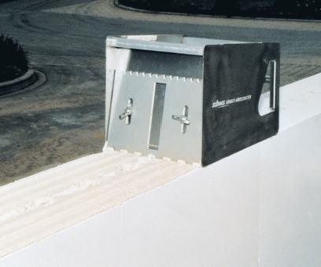
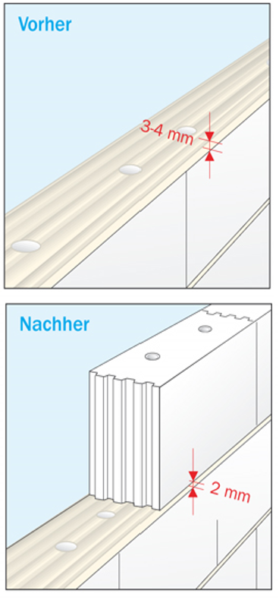
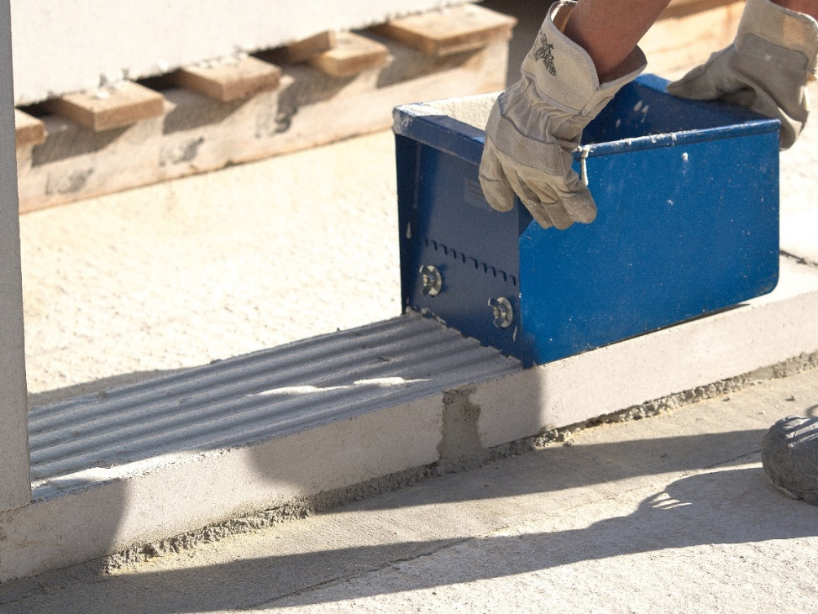

Ausführungsrichtlinien – Mörtelauftrag mit Schlitten
Lagerfugen sind vollfugig auszuführen!

Slide 33
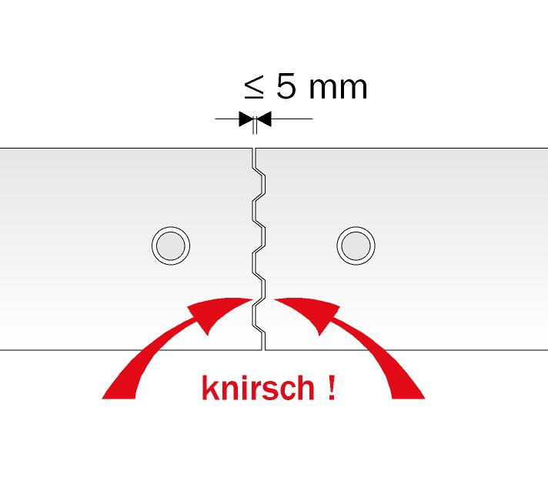

Ausführungsrichtlinien – Stoßfugen
    Kalksandsteine mit Nut-Feder-System werden i.d.R. ohne Stoßfugenvermörtelung knirsch versetzt.
    Einzelne Stoßfugenbreiten bis maximal 5 mm
    sind zulässig.
    Stoßfugen > 5 mm sind beim Aufmauern, spätestens aber vor dem Putzauftrag zu schließen.
    Ausnahme: z. B. bewehrtes Mauerwerk oder über Stürze
    Anschluss Wand und Sturzbereich werden die Stoßfugen ausgemörtelt!

Slide 34

Kimmschicht
ISO Kimmsteine (Wärmeleitfähigkeit 𝜆 ≤ 0,33 W/(mK)
KS-ISO Kimmsteine (Wärmedämmsteine) sind wärmetechnisch optimierte Kalksandsteine. Sie werden an geometrisch bedingten Wärmebrücken wie z.B. Wandfußpunkten von Außen- und Innenwänden z.B. über nicht beheizten Kellern, Tiefgaragen, Fundamentplatten eingesetzt.
Wichtige Hinweise:
Normalmauermörtel NM III ≤ 3 cm verwenden – sorgfältige Quernivellierung erforderlich.
Verband des aufgehenden Mauerwerks beachten. Überbindemaß richtet sich nach
dem darüber liegendem Format.
Zügig abbindender Zementmörtel (NM III, M10) speziell zur Erstellung der Kimmschicht für besonders hoch tragfähiges Mauerwerk.

Slide 35


Ausführungsrichtlinien - Überbindemaß
Warum so wichtig?
Das Überbindemaß
Wirkt direkt auf die
Rissesicherheit!
Regel-Überbindemaß: ü ≥ 0,4 x Steinhöhe h

Slide 36





Ausführungsrichtlinien - Überbindemaß
Richtige Ausführung?
Die Umsetzung eines Halbverbandes ist immer die beste Ausführung!

Slide 37


Stumpfstoßtechnik (Verbinden von Wänden)

Slide 38




Ausführungsrichtlinien - Stumpfstoßtechnik
2
3
4
1
Außenwandecken in Kellergeschossen sind
grundsätzlich im Verband auszuführen !
Notes:
Verwendung von Normalmörtel am Wandanschluß

Slide 39

Ausführungsrichtlinien – Beimauern nach Norm
    Beimauern wird erforderlich an Wandenden und Fenster- und Türöffnungen.
    Die Aufstandslänge der Steine muss
    dabei mindestens 115 mm lang sein.
    Die Steine und der Mörtel müssen mindestens die gleiche Festigkeit wie im übrigen Mauerwerk haben.

Slide 40




Ausführungshilfen - Arbeitsgeräte
Rolltreppe und Zange
Klebekelle
Griffhilfe

Slide 41


Überdecken von Öffnungen

Slide 42

Überdecken von Öffnungen
Druck
Zug

Slide 43


Überdecken von Öffnungen
Die Stoßfugen in der Sturzüber-mauerung sind stets mit Dünnbett- oder Normalmörtel zu vermörteln.
Notes:
Bis 25 kg von Hand, über 25 kg Steingewicht mit Versetzgerät! Quadro Stein hat ein Gewicht von 73 kg bei einer Stärke von 17,5 cm

Slide 44
Fragen zur Praxis
1. Welche maximal zulässig Stoßfugenbreite ist zulässig, ohne das eine Vermörtelung stattfinden muss?
Maximal 5 mm – Lagerfugen müssen vollflächig sein!
2. Welches Überbindemaß gilt beim Mauern? Begründen Sie Ihre Entscheidung.
Es gilt 0,4 x Steinhöhe. D. h. bei einem Mauerstein mit der Höhe von 50 cm sind das 20 cm. Die Gefahr der Rissebildung
steigt mit geringer Überbindelänge stark an. Schubkräfte (Wind) können dazu führen, dass das Bauwerk instabil wird und
sogar zerstört wird.
3. Bei einer Überdeckung einer Abdeckung in der Mauer übernehmen bestimmte Baustoffe Kräfte. Welches
Bauteil übernimmt den Zug in einem Sturz?
Der Baustahl übernimmt den Zug. Druck wird im Regelfall vom Beton aufgenommen.

Slide 45


Slide 46
Bauphysik
Wärmeschutz
Brandschutz
Schallschutz
Notes:
Gesamte Zeit: knappe Stunde

Slide 47


Wärmeschutz - Begriffe
Zentraler Wert bei der Betrachtung von Bauten ist der U-Wert – Wärmedurchgangskoeffizient.
Der U-Wert gibt die Wärmemenge an, die pro Zeiteinheit durch einen Quadratmeter eines Bauteils bei einem
Temperaturunterschied von 1 K hindurchgeht. Er dient somit als Maßeinheit, um den Wärmeverlust eines Bauteils anzugeben.
Die EnEV 2016 – Energieeinsparverordnung hat Mindestanforderungen, z. B. darf der U-Wert bei Außenwänden nicht über
0,24 W/m“K sein.
Typische KS - Außenwandkonstruktionen:
Notes:
Funktionsgetrennte Bauweise: Schall, Wärme, Wetter etc.

Slide 48



Wärmeschutz - Temperaturverlauf
Außenmauerwerk WDVS - Systemaufbau
Monolithischer Aufbau
Notes:
Klare Aufgabenverteilung ohne Zielkonflikte
Außendämmung schaltet thermische Einflüsse aus → weniger Gebäudefugen als beim Monolithen
Einfach in Planung und Ausführung
Einsatz von hohen Festigkeiten/Rohdichte möglich
→ Thermische Behaglichkeit im Sommer, ohne stromfressende Klimatechnik
→ Sehr guter Schallschutz
→ Sehr guter Wärmeschutz
→ Hohe mechanische Festigkeit !!!!!
(Große Fenster, Absturzsicherung, …)

Slide 49

Sommerlicher Wärmeschutz
Die Wärmespeicherfähigkeit (innen) gibt an, wie viel Wärme das Bauteil aufnimmt wenn die Raumtemperatur um 1°C erhöht
wird und die Außentemperatur unverändert bleibt. Ein großer Wert bedeutet langsames Aufheizen - vor allem im Winter mit
der Heizung, aber auch im Sommer z.B. durch Sonneneinstrahlung durch Glasflächen. Andererseits verzögert ein hoher Wert
auch das Auskühlen, z.B. wenn die Heizung ausgeschaltet wird oder ausfällt.
Hilfsmittel für U-Werte, Tauwasser, Speicher-
fähigkeit etc. im Netz unter
www.ubakus.de
Notes:
Klare Aufgabenverteilung ohne Zielkonflikte
Außendämmung schaltet thermische Einflüsse aus → weniger Gebäudefugen als beim Monolithen
Einfach in Planung und Ausführung
Einsatz von hohen Festigkeiten/Rohdichte möglich
→ Thermische Behaglichkeit im Sommer, ohne stromfressende Klimatechnik
→ Sehr guter Schallschutz
→ Sehr guter Wärmeschutz
→ Hohe mechanische Festigkeit !!!!!
(Große Fenster, Absturzsicherung, …)

Slide 50

Brandschutz - Grundlagen
Baustoffe werden eingeteilt in Baustoffklassen gemäß Art. 24 (1) BayBO:
- Nichtbrennbar
- Schwerentflammbar
- normalentflammbar
- Leichtentflammbare Baustoffe sind unzulässig!
Bezeichnungen der neuen Klassen (F => REI)
Feuerwiderstandsklassen:
Feuerhemmend – Feuerwiderstand 30 Minuten
Hochfeuerhemmend – Feuerwiderstand 60 Minuten
Feuerbeständig – Feuerwiderstand 90 Minuten

Slide 51


Brandschutz
Bei Verwendung von Kalksandstein-Mauerwerk ist der Brandschutz automatisch enthalten und damit sichergestellt. Kalksand-
stein-Mauerwerk ist aufgrund seiner Herstellung und Zusammensetzung nichtbrennbar.
Bereits 11,5 cm dickes, tragendes und nicht tragendes Mauerwerk aus Kalksandstein in Dünnbettmörtel ohne Putz erfüllt
die Feuerwiderstandsklasse F90-A, siehe DIN 4102-4.

Slide 52

Schallschutz - Grundlagen
Notes:
Klare Aufgabenverteilung ohne Zielkonflikte
Außendämmung schaltet thermische Einflüsse aus → weniger Gebäudefugen als beim Monolithen
Einfach in Planung und Ausführung
Einsatz von hohen Festigkeiten/Rohdichte möglich
→ Thermische Behaglichkeit im Sommer, ohne stromfressende Klimatechnik
→ Sehr guter Schallschutz
→ Sehr guter Wärmeschutz
→ Hohe mechanische Festigkeit !!!!!
(Große Fenster, Absturzsicherung, …)

Slide 53

Schallschutz - Grundlagen
Notes:
Klare Aufgabenverteilung ohne Zielkonflikte
Außendämmung schaltet thermische Einflüsse aus → weniger Gebäudefugen als beim Monolithen
Einfach in Planung und Ausführung
Einsatz von hohen Festigkeiten/Rohdichte möglich
→ Thermische Behaglichkeit im Sommer, ohne stromfressende Klimatechnik
→ Sehr guter Schallschutz
→ Sehr guter Wärmeschutz
→ Hohe mechanische Festigkeit !!!!!
(Große Fenster, Absturzsicherung, …)

Slide 54

Schallschutz - Grundlagen
Aufgrund ihrer hohen Rohdichte sind Wände aus Kalk-
sandstein für einen besonders hohen Schallschutz ausgelegt.
Grundsätzlich gilt: Je schwerer die Wand, desto weniger Lärm
kommt auf der anderen Seite an.
Schallschutz wird durch hohe Rohdichte der Wandbaustoffe
erreicht.
Gesetzliches Regelwerk DIN 4109

Slide 55
Fragen zur Bauphysik
1. Für was steht die EnEV?
Die EnEV steht für die Energieeinsparverordung und wurde 2020 durch das Gebäudeenergiegesetz abgelöst. Sie beinhaltet die Erstellung der Energiebilanz eines Gebäudes unter Berücksichtigung der Anlagentechnik mit den baulichen Wärmeschutz. Grundsätzlich ist sie ein Steuerungsinstrument der Politik um die Forderung aus dem Klimaabkommen von Paris 2016 umzusetzen.
2. In welche Baustoffklasse (Brandschutz) ist der Kalksandstein einzuordnen?
Nichtbrennbar, da er mineralischen Ursprung ist.
3. Welche Grundregel gilt für den baulichen Schallschutz?
Merke: Je höher das Gewicht eines Baustoffs ist, umso besser ist sein Schallschutz!

Slide 56
Wandarten
Außenmauerwerk
Vorgehängte Fassade
Wohnungstrennwände
Haustrennwände
Installationswände
Nichttragende Wände
Tragende Wände
Besonderheiten
Notes:
Gesamte Zeit: knappe Stunde

Slide 57

Mauerwerk nach der Funktion
1. Außenmauerwerk

Slide 58



Mauerwerk nach der Funktion
1. Außenmauerwerk WDVS - Systemaufbau

Slide 59

Mauerwerk nach der Funktion
1. Außenmauerwerk
Notes:
Funktionsgetrennte Bauweise: Schall, Wärme, Wetter etc.

Slide 60



Mauerwerk nach der Funktion
1. Außenmauerwerk Vorhangfassade - Systemaufbau

Slide 61



Mauerwerk nach der Funktion
2. Wohnungstrennwand
Merke: Je höher das Gewicht des Bauteiles, umso besser ist der Schallschutz!
Notes:
Anforderung nach DIN 4109:2018-01 wären 53 dB bewehrtes Bauschalldämm-Maß R`w – Empfehlung KS: 56 dB

Slide 62

Mauerwerk nach der Funktion
2. Haustrennwand
Notes:
Anforderung nach DIN 4109:2018-01 wären 59 dB bewehrtes Bauschalldämm-Maß R`w – Empfehlung KS: 67 dB

Slide 63

Mauerwerk nach der Funktion
3. Installationswand
Für Installationswände eine flächenbezogene Masse von mindestens 220 kg/m² gefordert.
Dies wird von einer 11,5 cm dicken KS-Wand mit RDK 2,0 und beidseitiger Putzschicht erfüllt.
Vorwand immer spachteln oder verputzen (wegen der Luftdichtigkeit) !

Slide 64


Mauerwerk nach der Funktion
4. Nichttragende Wände
Notes:
Hervorragender Brandschutz. Bereits ab 10 cm mit beidseitigem Dünnlagenputz F90!

Slide 65

Mauerwerk nach der Funktion
4. Tragende Wände
Notes:
Hervorragender Brandschutz. Bereits ab 10 cm mit beidseitigem Dünnlagenputz F90!

Slide 66


Mauerwerk nach der Funktion
6. Kelleraußenwände

Slide 67





Details/Besonderheiten - Dehnungsfuge
Notes:
Bei MFH ab ca. 30 m

Slide 68


Details/Besonderheiten – Vakuumisolationspaneele Lamda = 0,004W/mK

Slide 69
Fragen zur Wandarten
1. Welche Vorteile stehen für die funktionsgetrennte gegenüber der monolitischen Außenwand?
Optimierung der Anforderung.
Schlanke Bauweise.
Zielkonflikte der Bauphysik (Schallschutz, Tauwasser, Brandschutz, Wärmeschutz usw.) werden vermieden.
Bessere Planbarkeit und einfache Bauausführung.
Nachhaltigkeit und Ökologie.
2. Warum sollte eine Wand immer verputzt oder zumindest verspachtelt sein?
Das GEG berücksichtigt in der Energiebilanz auch eine Luftwechselrate. Ist z. B. die Abseitenwand im Dachgeschoss oder
die Installationswände nicht verputzt entweicht dann unter Umständen Luft und führt zum Energieverlust. Auch ist der Aspekt
der Weiterleitung von Rauch im Brandfall nicht zu unterschätzen.
3. Welche Stärken haben im Regelfall eine Außenwand aus Kalksandstein?
17,5 cm, eventuell 20 oder 24 cm

Slide 70



Ausführungsbeispiele
Notes:
Kirche zur Heiligen Familie in Nürnberg

Slide 71



Ausführungsbeispiele
Notes:
KiGa Röthenbach – Sporthalle Heßdorf – Lebenshilfe in Feuchtwangen

Slide 72


Ausführungsbeispiele
Notes:
Privathaus – Seniorenwohnheim Regensburg

Slide 73


Ausführungsbeispiele
Notes:
St. Karl-Borromäus in Nürnberg 1926/27 gebaut im expressionistischen Stil errichtet

Slide 74

Fazit

Slide 75

Fazit

Slide 76



Fazit
Notes:
Schallschutz, Brandschutz, Einbruchsschutz, Sommerlich Wärmeschutz, behagliches Raumklima

Slide 77

Fazit - Ökologie
Notes:
Beton ist Verursacher für 11% der gesamten Co² Belastung, weltweit gesehen!

Slide 78



Q & A
Notes:
St. Karl-Borromäus in Nürnberg

Slide 79


Herzlichen Dank für Ihre Aufmerksamkeit !
Mit Kalksandstein bringt Sie so schnell nichts aus der Ruhe !
Bleibens gsund.

